Slide 1


  CAPACITACIÓN EN MATERIA DE PROTECCIÓN CIVIL
  ESTADO DE MÉXICO
07 de febrero, 2019

Slide 2
Antecedentes en el ESTADO DE MÉXICO
 Toluca
Habitantes: 16,225,409
Municipios: 125
Los principales peligros identificados en el estado son: susceptibilidad de laderas, inundaciones, granizo, nevadas y tormentas eléctricas.
Estudiantes en el TBGIR
Alumnos por Estado
Estado | 2014 | 2015-1 | 2015-2 | 2016 | 2017 | 2017-2 | 2018 | Total
Estado de México | 608 | 777 | 476 | 704 | 350 | 230 | 465 | 3610
Egresados por Estado y Eficiencia Terminal
Estado | 2014 | 2015-1 | 2015-2 | 2016 | 2017 | 2017-2 | 2018 | Total | Eficiencia Terminal
Estado de México | 194 | 229 | 91 | 107 | 52 | 25 | 1 | 699 | 19.4%

Slide 3
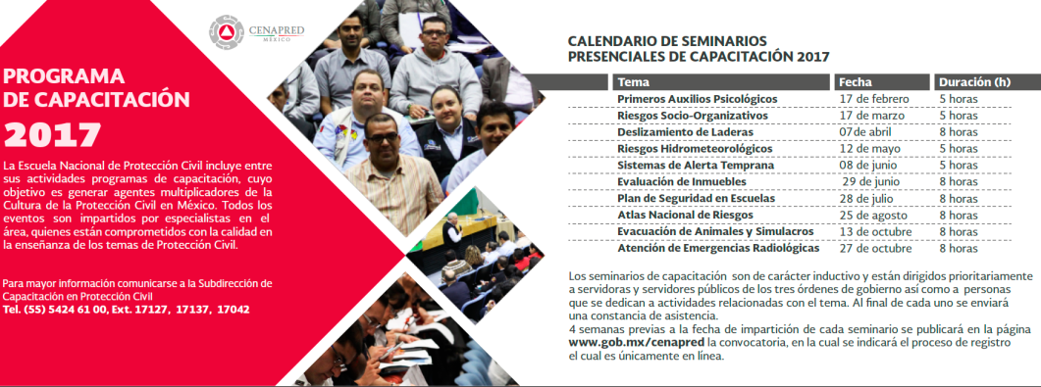
Actividades de capacitación presencial

Slide 4
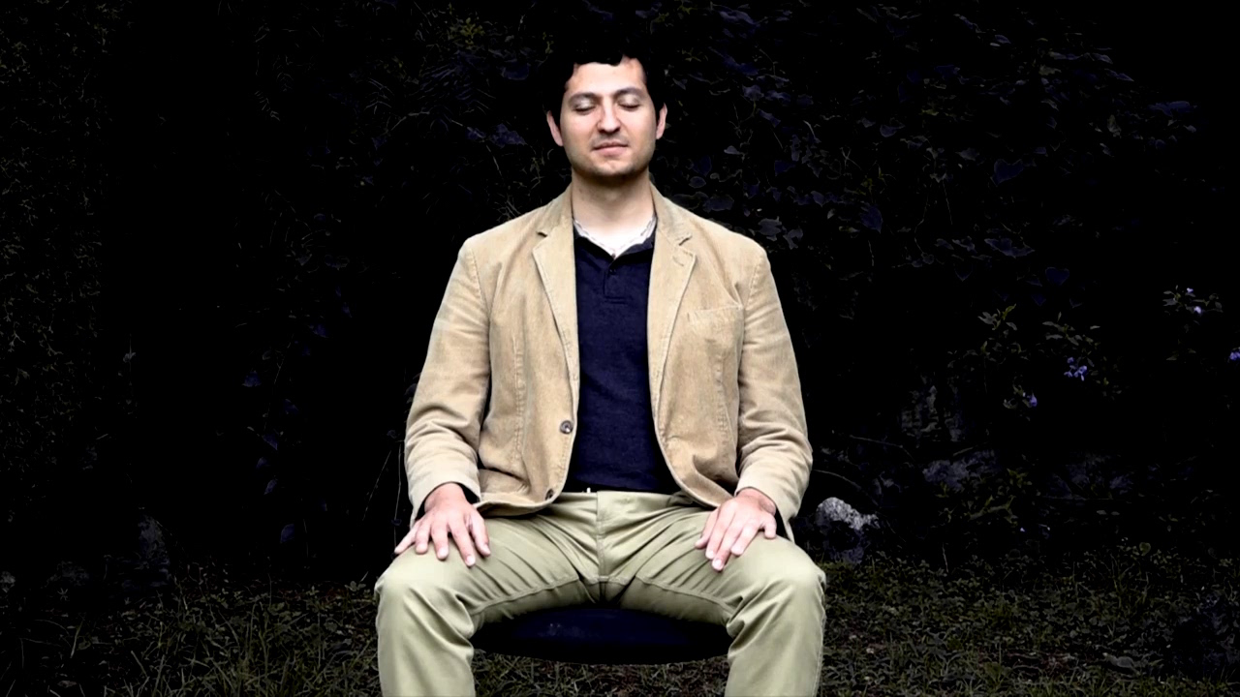
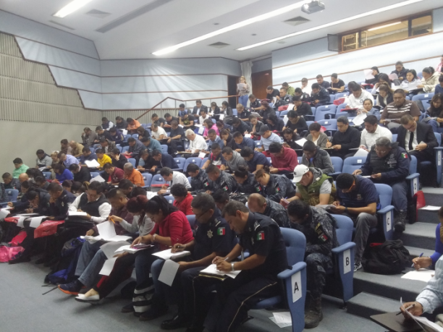
Acciones propuestas
Capacitación en tiempo real vía WebEx.
Curso a distancia para personal de Protección Civil y del Sector Salud sobre “Apoyo Psicológico de primer contacto para Emergencias o Desastres”.
Curso a distancia sobre “Elaboración de Programas especiales de Protección Civil de acuerdo al Riesgo” para su posterior certificación.

Slide 5
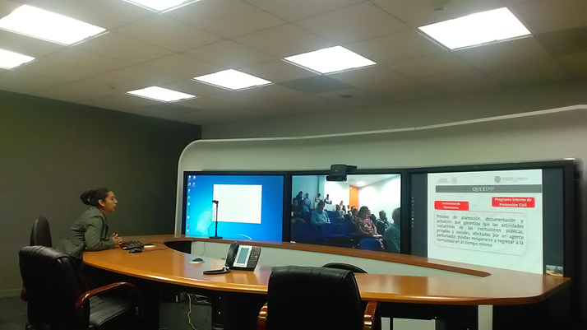
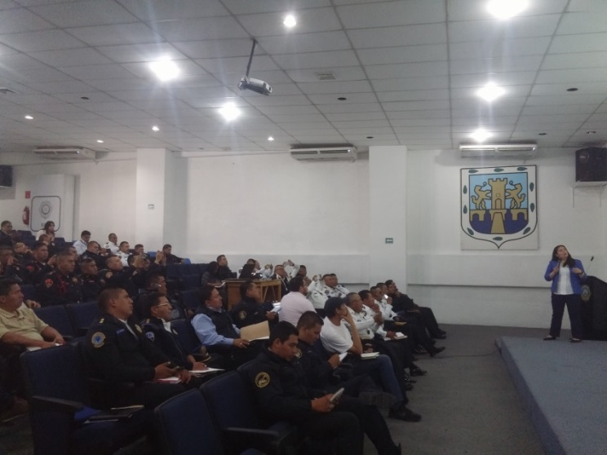
Capacitación en tiempo real vía WebEx.
Requisitos:
Contar con internet de banda ancha (10 Megas como mínimo)
Disponer de un espacio para proyección, auditorio , salón, etc.
Sistema de audio y video (cámara web)
Realizar previamente prueba técnica de conexión (2 días antes)
Enviar solicitud al correo jmarceo@cenapred.unam.mx
Durante el evento se podrá interactuar vía Chat.
Recabar lista de asistentes en el formato de ENAPROC

Slide 6
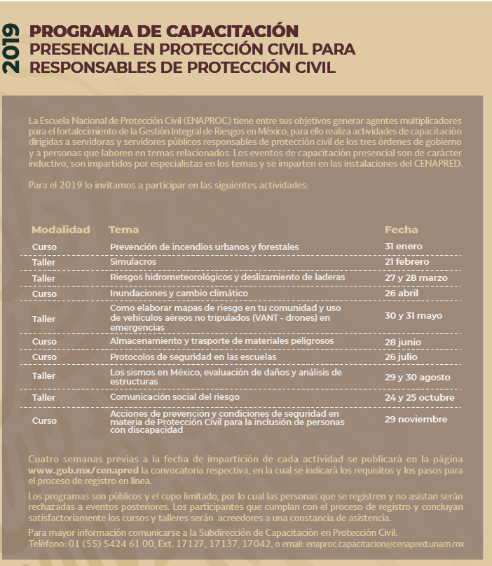
Actividades de capacitación presencial 2019
Programa de Capacitación Presencial en Protección Civil para “Responsables de Protección Civil”

Slide 7
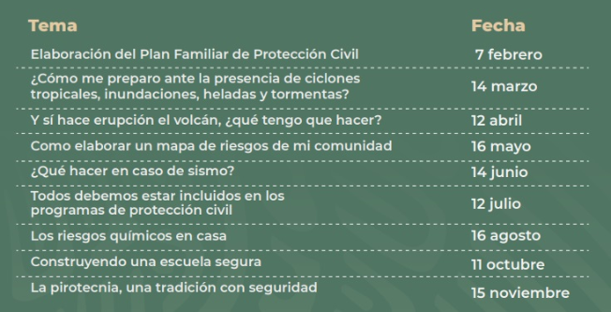
Actividades de capacitación presencial 2019
Programa de Capacitación Presencial (para el público en general) Objetivo: Generar una sociedad resiliente a través de la Gestión Integral de Riesgos

Slide 8
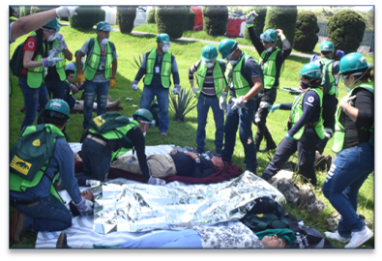
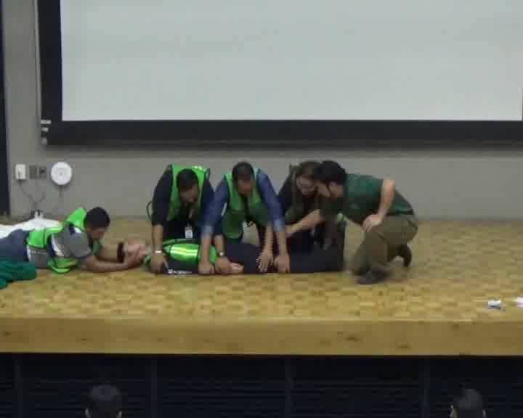
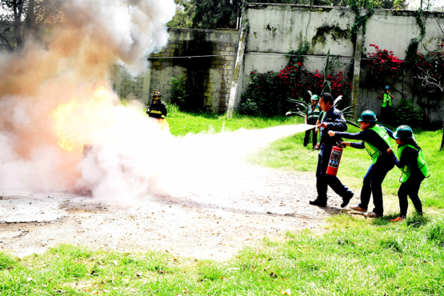
Acciones propuestas para el estado
Implementación del Curso Equipos Comunitarios de Respuesta a Emergencias (CERT), para formar instructores en cada uno de los estados (5 participantes).

